Slide 1
离散数学结构
Discrete Mathematical Structures
主讲教师 冯莎莎
fengss@jlu.edu.cn
计算机学院智能信息处理研究室

Slide 2
1、课程的性质
现代数学的一个重要分支
随着计算机科学的发展而逐步建立
是计算机科学与技术一级学科、软件工程一级学科及其相关专业必修的基础理论的核心课程。

Slide 3
1、课程的性质
研究对象：离散量结构及相互关系。
离散量:逻辑量、图、树、整数、布尔代数
连续量:温度、压力、体积、电压
—— 计算机中离散处理
离散数学结构充分描述了计算机学科离散性的特点。
是一门理论性较强，应用性较广的课程。

Slide 4
2、课程的目的
掌握离散数学结构的基本概念和基本原理
所涉及的概念、方法和理论，大量地出现在“编译原理”、“数据结构”、“操作系统”、“数据库系统”、“算法分析”、“定理机器证明”、“人工智能”等众多领域，为学习这些课程做了必要的知识准备 。

Slide 5
2、课程的目的
提供良好的数学训练
⑴提高逻辑思维、抽象思维能力
⑵提高严密的推理能力
⑶提高数学语言描述能力
⑷提高判断对错能力—独立工作能力
分析问题与
解决问题
的能力

Slide 6
3、课程的特点
定义与定理多
方法性强

Slide 7
4、如何学好离散数学结构？
掌握概念：
在模棱两可的地方多下功夫，弄懂、弄透。
认真完成作业
一道题做完，还要提出如下几个问题：
⑴ 是否肯定一定对。
⑵ 是否有更简洁的方法。
⑶ 推理是否严密。
⑷ 语言是否流畅。

Slide 8
掌握定义：
⑴ 定义的准确形式。
⑵ 为了解决什么问题而引入这个定义。
⑶ 为了解决上述问题我来给出的定义，与(1)中的定义进行比较。
⑷ 分别给出几个满足和不满足该定义的例子。
(5) 尽量给出这个定义的相关性质。

Slide 9
5、离散数学结构教学内容
第一章 集合论基础（集合论）
第二章 计数
第三章 古典数理逻辑
第四章 图与网络 （图论）
第五章 数论基础 （数论）
六—七章 抽象代数 ----离散Ⅱ
离散Ⅰ

Slide 10
在线视频课程来源
爱课程网站 www.icourses.cn
搜索课程《离散数学》，选择欧阳丹彤主讲的课程。
免费注册

Slide 11
关于平时成绩
总成绩由期末试卷成绩和平时成绩构成，期末成绩和平时成绩均为百分制，在总成绩中的比重分别为70%和30%。
平时成绩由出勤、作业两部分组成。

Slide 12
第一章 集合论基础
§1.1 集合的基本概念
§1.2 关 系
§1.3 映 射

Slide 13
集合论(Set Theory)发展史
起源可追溯到16世纪末
主要是对数集进行卓有成效的研究。
集合论实际发展是由 19世纪 70年代德国数学家康托尔在无穷序列和分析的有关课题的理论研究中创立的。
他创立的集合论是实数理论，以至整个微积分理论体系的基础。

Slide 14
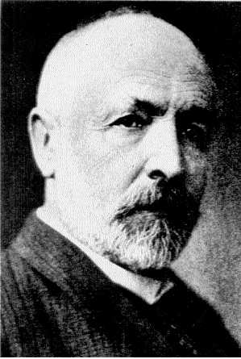
集合论创始人 康托尔 德国数学家
(Georg Cantor 1845－1918)

Slide 15
Cantor 生平
1845年 出生于俄国
1863年 进入柏林大学
1866年 获得数学博士学位
1874年
在《数学杂志》上发表了关于无穷集合理论的第一篇革命性文章。数学史上一般认为这篇文章的发表标志着集合论的诞生。

Slide 16
1879年 任哈雷大学教授
1891年
组建德国数学家联合会，被选为第一任主席
1904年
被伦敦皇家学会授予当时数学界最高荣誉——
西尔威斯特（Sylvester）奖章

Slide 17
1884年春天起
患了严重的忧郁症，极度沮丧，神态不安，精神病时时发作，不得不经常住到精神病院的疗养所去。变得很自卑，甚至怀疑自己的工作是否可靠。
1918年 在哈雷大学附属精神病院去世

Slide 18

对Cantor的不同评价
克罗内克（L.Kronecker 1823－1891）
--Cantor的老师
用各种用得上的尖刻语言，粗暴地、连续不断地攻击Cantor达十年之久。横加阻挠Cantor在柏林得到一个薪金较高、声望更大的教授职位。

Slide 19
法国数学家庞加莱
（H.Poincare 1854－1912）
集合论是一个有趣的“病理学的情形”，后一代将把集合论当作一种疾病，而人们已经从中恢复过来了。

Slide 20
德国数学家魏尔（C.H.Hermann Weyl，1885－1955）:
关于基数的等级观点是雾上之雾。
德国数学家菲利克斯.克莱因
（F.Klein，1849－1925）:
不赞成集合论的思想。
数学家H．A．施瓦兹—Cantor的好友
由于反对集合论而同Cantor断交。

Slide 21
张高澄谈PUA视频

Slide 22

这对我来说是最值得钦佩的数学理智之
花，也是在纯粹理性范畴中人类活动所
取得的最高成就之一。
没有人能把我们从康托尔为我们创造的乐园中驱赶出去。 ——希尔伯特
超限算术是数学思想的最惊人的产物，在纯
粹理性的范畴中人类活动的最美的表现之
一。
—— 罗 素
由康托尔的工作所带来的哲学革命也许甚
至比数学本身还伟大。
—— 约 代 因

Slide 23
Cantor的主要研究成果
通过一一对应关系建立了集合之间等势的概念，
奠定了无限集分类的基础。

Slide 24
问题的提出
无限集合的大小如何比较?
例:
集合A:全体正整数做成的集合,
集合B：全体正偶数做成的集合,
这两个集合哪个包含的元素数更多?

Slide 25
有限集合的情形
集合C={x,y,z},集合D={1,2,3}
C
D
x
y
z
1
2
3

Slide 26
Cantor的主要研究成果
通过一一对应关系建立了集合之间等势的概念，
奠定了无限集分类的基础。
引进了可数集的概念，
证明了有理数全体及代数数全体都是可数集合。
证明了实数集是不可数集，
从而间接推导出超越数比代数数多，
同时也说明了无限集可按大小区分为不同的类。

Slide 27
Cantor的主要研究成果
证明了n维空间与一维直线之间存在一一对应。
系统研究了序数理论，提出了良序原理。
证明了集的幂集比原集有更大的基数。
提出了连续统假设。

Slide 28
集合论发展史（继续）
1900年前后，出现了许多悖论
有力冲击了集合论的发展
著名的罗素悖论
1902年，受到“理发师悖论”的启发而提出。
理发师悖论：“一个理发师宣称，他不给自己刮脸的人刮脸，但给所有不自己刮脸的人刮脸。”人们问：“理发师先生，您自己的脸谁刮？”

Slide 29
悖论
悖论不是谬论，悖是导致矛盾的意思。
例1：“我说这句话时正在说谎”究竟是真话还是假话？
例2：下面的句子是错的。
上面的句子是对的。
问下面的句子是否是对的？

Slide 30
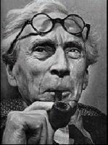
伯特兰·罗素（1872-1970）
英国著名哲学家、数学家、逻辑学家、
散文作家、社会活动家

Slide 31
罗素生平
1872年出生于英国，幼年时父母双亡
1890年进剑桥大学三一学院学习
1893年获数学荣誉学士学位一级
1894年获道德哲学荣誉学士学位一级
毕业后曾游学德国学经济，受马克思主义影响，回国后，在伦敦大学政治和经济学院任讲师
1903年发表《数学原理》一书，并以论文《几何学基础》获三一学院研究员职位
1908年当选为皇家学会会员

Slide 32
1910年发表《哲学文集》
1917年发表《哲学的问题》
1914年加入工党
第一次世界大战期间,因参加和平主义者的活动,被处罚金，革职入狱。狱中，撰写《数学哲学导论》（1919年）
1920年访问中国和苏联，著有《布尔什维主义的实践和理论》
1920年到北大担任客座教授，一年后离开，隔年写成《中国问题》这本书

Slide 33
1927年，与夫人布拉克在英国彼得斯费尔德市附近创办一所私立学校，实验他的教育理论，是当时英国进步主义学校之一。
一直主张“自由教育”和“爱的教育”。
认为教育的基本目的是品格的发展,而“活力、勇气、敏感和智慧”是形成“理想品格”的基础。

Slide 34
1931年继承为第三世罗素勋爵
1949年获荣誉勋章
1950年由于“多产而重要的哲学著作,并以此成为人道主义与自由思想的代言人”而获得诺贝尔文学奖

Slide 35
50年代因积极参加世界和平运动，反对核战争而获得世界和平奖。
团结爱因斯坦、约里奥·居里、汤川秀树和李诺·鲍林等多位科学家在著名的《罗素―爱因斯坦宣言》上签字--反对核战争
1961年，89岁高龄的罗素参与一个核裁军的游行后被拘禁了7天。
反对越南战争，和萨特一起于1967年5月成立了一个民间法庭（后被称为“罗素法庭”），揭露美国的战争罪行。

Slide 36
1959年，发表《西方智慧》
1967年95岁高龄之际完成了一生 最优秀的著作之一《罗素自传》
1970年2月2日去世，一生曾四次结婚，三次离婚

Slide 37
《罗素自传》序言 我为什么而活着
对爱情的渴望，对知识的追求，对人类苦难不可遏制的同情心，这三种纯洁但无比强烈的激情支配着我的一生。这三种激情就像飓风一样，在深深的苦海上，肆意地把我吹来吹大，吹到濒临绝望的边缘。
我寻求爱情，首先因为爱情给我带来狂喜，它如此强烈以致我经常愿意为了几小时的欢愉而牺牲生命中的其它一切。我寻求爱情，其次是因为爱情解除孤寂——那是一颗震颤的心，在世界的边缘，俯瞰那冰冷死寂、深不可测的深渊。我寻求爱情，最后是因为在爱情的结合中，我看到圣徒和诗人们所想象的天堂景象的神秘缩影。这就是我所寻求的，虽然它对人生似乎过于美好，然而最终我还是得到了它。

Slide 38
我以同样的热情寻求知识,我希望了解人的心灵。我希望知道星星为什么闪闪发光，我试图理解毕达哥拉斯的思想威力，即数字支配着万物流转。这方面我获得一些成就，然而并不多。
爱情和知识，尽其可能地把我引上天堂，但是同情心总把我带回尘世。痛苦的呼号的回声在我心中回荡，饥饿的儿童，被压迫者折磨的受害者，被儿女视为可厌负担的无助的老人以及充满孤寂、贫穷和痛苦的整个世界，都是对人类应有生活的嘲讽。我渴望减轻这些不幸，但是我无能为力，而且我自己也深受其害。
这就是我的一生，我觉得它值得活。如果有机会的话，我还乐意再活—次。

Slide 39
The Prologue to Bertrand Russell's Autobiography
What I Have Lived For
Three passions, simple but overwhelmingly strong, have governed my life: the longing for love, the search for knowledge, and unbearable pity for the suffering of mankind. These passions, like great winds, have blown me hither and thither, in a wayward course, over a great ocean of anguish, reaching to the very verge of despair.
I have sought love, first, because it brings ecstasy - ecstasy so great that I would often have sacrificed all the rest of life for a few hours of this joy. I have sought it, next, because it relieves loneliness--that terrible loneliness in which one shivering consciousness looks over the rim of the world into the cold unfathomable lifeless abyss. I have sought it finally, because in the union of love I have seen, in a mystic miniature, the prefiguring vision of the heaven that saints and poets have imagined. This is what I sought, and though it might seem too good for human life, this is what--at last--I have found.

Slide 40
With equal passion I have sought knowledge. I have wished to understand the hearts of men. I have wished to know why the stars shine. And I have tried to apprehend the Pythagorean power by which number holds sway above the flux. A little of this, but not much, I have achieved.
Love and knowledge, so far as they were possible, led upward toward the heavens. But always pity brought me back to earth. Echoes of cries of pain reverberate in my heart. Children in famine, victims tortured by oppressors, helpless old people a burden to their sons, and the whole world of loneliness, poverty, and pain make a mockery of what human life should be. I long to alleviate this evil, but I cannot, and I too suffer.
This has been my life. I have found it worth living, and would gladly live it again if the chance were offered me.

Slide 41
罗素谚语
许多人宁愿死，也不愿思考，事实上他们也确实至死都没有思考。
我的人生正是：使事业成为喜悦，使喜悦成为事业。
一部分儿童有思考的习惯，而教育的目的在于铲除他们的这种习惯。
乞丐并不会妒忌百万富翁，但是他肯定会妒忌收入更高的乞丐。
即使真相并不令人愉快，也一定要做到诚实，因为掩盖真相往往要费更大力气。
不要为自己持独特看法而感到害怕，因为我们现在所接受的常识都曾是独特看法。
不用盲目地崇拜任何权威，因为你总能找到相反的权威。
凡事不要抱绝对肯定的态度。

Slide 42
由于Cantor所创立的朴素集合论产生了悖论，促进了集合论公理化的工作：
ZF公理集合论系统，加入选择公理的系统成为ZFC
德国数学家策梅洛(E.Zermelo)于1908年首先建立，由以色列数学家弗兰克尔(A.A.Fraenkel)等学者于20世纪20年代加以改进
von Neumann-Bernays-Gödel公理系统-NBG系统
教材主要介绍Cantor的朴素集合论的工作。

Slide 43
§1.1 集合的基本概念
一、基本概念
什么是集合(Set)？
“所要讨论的一类对象的整体”
“具有同一性质单元的集体”
“所谓集合，是指我们无意中或思想中将一
些确定的，彼此完全不同的客体的总和而考虑
为的一个整体。这些客体叫做该集合的元素”
通常，用大写的英文字母A, B, C,……表示集合

Slide 44
集合的元素(member或element)
组成一个集合的那些对象或单元称为这个集合的元素。
通常，用小写的英文字母a, b, c,…表示集合中的元素。

Slide 45
例如:
1、二十六个英文字母可以看成是一个集合；
2、所有的自然数看成是一个集合；
3、吉林大学计算机学院2025级的本科学生可
以看成是一个集合；
4、这间教室中的所有座位可以看成是一个
集合。

Slide 46
属于(belong to)
设A是一个集合，
若a是集合A中的元素，记以a∈A，读作a属于A；
若a不是集合A中的元素，则记以a∉A，读作a不属于A。
例. 设A是正偶数集合，
则2∈A，8∈A，36∈A；而 3∉A，9∉A，17∉A

Slide 47
空集(empty set)、全集(universal set)
约定，存在一个没有任何元素的集合，称为空集 ，记为φ，有时也用{}来表示。
约定，所讨论的对象的全体称为全集，
记作E或U。
我们所讨论的集合都是全集的子集 。
全集是相对的。

Slide 48
有限集 、无限集
包含有限个元素的集合，称为有限集或有穷集(finite set)；
包含无限个元素的集合，称为无限集或无穷集(infinite set )。
例.空集是有限集，所有英文字母组成的集合是有限集，整数集合是无限集。

Slide 49
集合的元素数（基数）
设A是有限集， A中元素的个数称为集合A的元素数，记为|A|。
例.设A是所有小写英文字母组成的集合，
则|A|=26。
特别， | φ |=0，|{φ}|=1

Slide 50
常用的集合表示法
列举法（外延法）
将集合中的元素一一列举，或列出足够多的元素以反映集合中元素的特征.
例.V={a,e,i,o,u} 或B={1,4,9,16,25,36……}。
描述法（内涵法）
通过描述集合中元素的共同特征来表示集合.
例. V= {x|x是英语元音字母} ，
B= {x|x=a² , a是非零整数}

Slide 51
文氏图(Venn Diagram)
英国数学家John Venn提出
用一个大的矩形表示全集，在矩形内画一些圆或其它简单封闭曲线，用其内部来表示集合，可以用一些点来表示集合中的特定元素。
例.集合V={a,e,i,o,u} ，用文氏图表示如下:
全集E
V
a
e
i
o
u
注意：文氏图只是示意图，虽然直观、有助于记忆，
但不用于证明。

Slide 52
集合的特征
确定性
互异性
无序性
多样性

Slide 53
确定性
任何一个对象，或者是这个集合的元素，或者不是，二者必居其一；
例. A={x|x是自然数，且x<100}
B={x|x是年轻人}
C={x|x是秃子}

Slide 54
互异性
集合中任何两个元素都是不同的，即集合中不允许出现重复的元素。
例. 集合A={a,b,c,c,b,d}，实际上，
应该是A={a,b,c,d}

Slide 55
无序性
集合与其中的元素的顺序无关，集合中的元素是没有顺序的，或者说，我们不考虑集合中元素的顺序。
例. 集合{a,b,c,d,e}、{d,c,e,a,b}、 {e,c,d,b,a}，都是表示同一个集合。

Slide 56
多样性
集合中的元素可以是任意的对象,相互独立,不要求一定要具备明显的共同特征.
例.
A={a,{a},{{a},b},{{a}}, 1}
B={1,a,*,-3,{a,b},{x|x是汽车},地球,
板儿砖}

Slide 57
康托尔的朴素集合论
剖析康托尔集合论中的许多证明可知，几乎他所证明的
一切定理均能从如下三个公理得出:
外延公理
  任意两个集合相等，当且仅当它们中的各个元素都是相同的。
抽象公理
  任给一个性质，都有一个满足该性质的对象所组成的集合。
选择公理
  每个集合都有一个选择函数。
  Note:毛病出在抽象公理上. 罗素发现：
  “由不为自身的成员这一性质的所有客体的集合”
  会导出矛盾来, 这就是著名的罗素悖论.

Slide 58
罗素悖论(Russell’s paradox)
设集合S={A|A是集合，且A∉A}
若S∈S，则S是集合S的元素，则根据S的定义，有S∉S，与假设矛盾；
若S∉S，则S是不以自身为元素的集合，则根据S的定义，有S∈S，与假设矛盾。

Slide 59
【定义】集合相等
当两个集合A和B的元素完全一样，即A,B实际上是同一个集合时，则称集合A,B相等，记以A=B。
例. 设A={x|x是偶数，且0<x<10}，
B={2,4,6,8}，
则A=B。
例. 设A={1，3，5}，B={{1，3}，5}
则A≠B

Slide 60
常见题目：
证明集合相等A=B
证明集合不相等A≠B

Slide 61
【定义】子集(subset)
设A，B是两个集合，若A的元素都是B的元素，则称A是B的子集，也称B包含A，或A包含于B，记以A ⊆ B，或B ⊇ A 。
若A⊆B，且A≠B，则称A是B的真子集(proper subset)，也称B真包含A，或A真包含于B，记以A⊂B，或B ⊃ A 。

Slide 62
例：
设A={2,4,6,8} ，B= {x|x是正偶数}，
C={x|x是整数},
则有
A ⊆ B，B ⊆C，A⊆C,
并且
A ⊂ B，B ⊂ C，A ⊂ C 。
{x} ⊆ A 当且仅当 x∈A。

Slide 63
常见题目：证明集合包含关系
设A，B是两个集合，若A的元素都是B的元素，则称A是B的子集，也称B包含A，或A包含于B，记以A ⊆ B，或B ⊇ A 。
欲证A ⊆ B，证明过程需要以“任取元素x∈A”开头，经过分析，推导出“x∈B”，则根据子集的定义有A ⊆ B成立。

Slide 64
重要结论
对任意集合A, 有A ⊆ A。
若A⊆B，B⊆C，则A⊆C。
对于任意两个集合A、B，
A=B 当且仅当 A⊆B且B⊆A。
空集是任意集合的子集，是任意非空集合的真子集，且空集是唯一的。
证明：取任意集合A，因为x∈φ是恒假的，故∀x(x∈φ → x∈A)是恒真的，即φ ⊆A。

Slide 65
数理逻辑中规定
令命题M为：“如果P, 则Q” 。只有当P为真，Q为假时，M才为假。在其余的情况下M为真。
即P为假时，无论Q为真还是为假，M均为真。

Slide 66
求证：空集是唯一的。
证明：反证法。假设φ₁和φ₂是两个不同的空集。因为空集是任何集合的子集，则有φ₁⊆ φ₂和φ₂⊆ φ₁ 。则φ₁ = φ₂ ，与假设φ₁和φ₂不相同矛盾。因此，空集是唯一的。

Slide 67

讨论：
是否存在集合A和B, 使得
A∈B 且A⊆B ？若存在，请举一例。
设A={a} ，B={a,{a},b,c}，则有:
A∈B 且A⊆B
再例如： φ∈{φ}且φ⊆{φ}

Slide 68
练习
设S={2,a,{3},4}，R={{a},3,4,1}，
指出下列写法那些是对的？那些是错的？
{a}∈S {a}∈R
{{a},1,3,4}⊂R {a,4,{3}}⊆S
R=S {a}⊆S
{a}⊆R φ⊆R
{φ}⊆S φ⊆{{a}}⊆R⊆E
φ∈R φ⊆{{3},4}

Slide 69
练习
设A,B,C为任意三个集合，下列各式对否？
并证明你的结论。
（1）若A∈B且B⊆C，则A∈C；
（2）若A∈B且B⊆C，则A⊆C；
（3）若A⊆B且B∈C，则A∈C；
（4）若A⊆B且B∈C，则A⊆C。

Slide 70
第一次作业
19号交纸质作业，写清姓名和学号
教材习题1.1中的第2题、
第3题中的(2) -- (4)小题、
5. 证明： A ⊆ B 当且仅当 A ∩ B = A
6. 证明： A ∩(A ∪ B) = A

Slide 71
【定义】幂集(power set)
设A是集合，A的所有子集为元素做成的集合称为A的幂集，记以ρ(A)或 2^{A}。
ρ(A)={S|S ⊆ A}
例： A={a,b,c} ，则
ρ(A)={φ, {a},{b},{c}, {a,b},{a,c},{b,c}, {a,b,c}}

Slide 72
注意
幂集合仍然是集合。
  例. 写出集合{a, b}的幂集合：
正确的写法：ρ(A)={φ,{a},{b},{a,b}}
错误的写法：ρ(A)= φ,{a},{b},{a,b}
？写出ρ(φ)，ρ (ρ(φ))， ρ (ρ(ρ(φ)))

Slide 73
幂集的性质
若A为有限集，|A|=n，则
|2^{A} | = C_{n}⁰ + C_{n}¹ + … + C_{n}^{n} =2^{n} 。
证法一：首先，集合A的子集的元素个数在0到n之间，
从A中取0个元素构成A的子集，有C_{n}⁰ 个，
从A中取1个元素构成A的子集，有C_{n}¹ 个，
以此类推，从A中取n个元素构成A的子集，有C_{n}^{n} 个。
而且取的元素个数不同，肯定得到不同的子集，
根据加法原理，集合A一共有C_{n}⁰ + C_{n}¹ + … + C_{n}^{n} 个子集。
因此，|2^{A} | =2^{n} 。

Slide 74
幂集的性质
证法二：要获取集合A的一个子集，A中每个元素都有两种取法，要么在这个子集中，要么不在。而且每个元素的取法之间是相互独立的，互不影响。
根据乘法原理，得出集合A一共有：2×2×…×2= 2^{n} 个子集。
因此，|2^{A} | =2^{n} 。

Slide 75
幂集的性质
2. x∈ρ(A) 当且仅当 x⊆A。
证明：必要性，从x∈ρ(A)推出x⊆A。
如果x∈ρ(A)，那么x是属于A的幂集合的，
从而x是A的一个子集，即x⊆A。
充分性，从x⊆A推出x∈ρ(A)。
如果x⊆A，那么x是A的子集，而ρ(A)是以A的
所有子集为元素的，这样，就有x∈ρ(A)。

Slide 76
幂集的性质
3.设A、B是两个集合, A⊆B 当且仅当 ρ(A)⊆ρ(B)。
证明：必要性，任取C∈ρ(A)，则C⊆A，又由A⊆B知， C⊆B，即， C∈ρ(B)，故ρ(A)⊆ρ(B)。
充分性，任取x∈A，则{x} ⊆A，即{x}∈ρ(A)，而ρ(A)⊆ρ(B)，故{x}∈ρ(B)，即{x}⊆B，故x∈B。因此A⊆B。
（充分性证法二：由ρ(A)⊆ρ(B)，知A的所有子集都是B的子集，而A⊆A，则A⊆B。）

Slide 77
挑毛病
3.集合A、B, 如果 A⊆B ，请证明 ρ(A)⊆ρ(B)。
证明：任取{x} ∈ρ(A)，则{x} ⊆A，又由A⊆B知， {x} ⊆B，即， {x} ∈ρ(B)，故ρ(A)⊆ρ(B)。
错误原因：只说明了ρ(A)中任意的形如{x}的元素在集合ρ(B)中，但是 ρ(A)中还有很多其他形式的元素没有被包含进来，所以，并没有满足子集的定义。

Slide 78
挑毛病
3.集合A、B, 如果ρ(A)⊆ρ(B) ，请证明 A⊆B 。
证明：任取{x} ∈ρ(A)，则x∈A，又由ρ(A)⊆ρ(B)知， {x} ∈ ρ(B)，即， x ∈ B，故 A ⊆ B 。
错误原因：按照子集的定义，为证明A ⊆ B，需要从集合A中任取元素x开始证明。这里是从其它条件开始取了一个x，不能保证x可以代表集合A中任意元素。

Slide 79
【定义】集合族、标志集
设C是一个集合。若C的元素都是集合，则称C为集合族。
若集合族C可表示为C={S_{d}|d∈D}，则称D为集合族C的标志（索引）集。

Slide 80
例. 设A为有限集，|A|=n，2^{A}是一个集合族。
若将2^{A}写为{A₀,…,A₂n₋₁}，
那么它的标志集为{0,…,2^{n}-1}。
例. 设A₀, A₁, A₂, …是集合的序列，且两两之间互不相同，则集合{A₀, A₁, A₂, …}是一个集合族，可表示为{A_{i}| i∈N}，其中,N是自然数集合，
是该集合的标志集合。

Slide 81
二、集合的运算及性质
【定义】集合的并集(Union)
设A，B是两个集合。所有属于A或者属于B的元素做成的集合，称为A和B的并集，记以A∪B。即A∪B={x|x∈A或x∈B}
例. 令A={a，b，c，d}，B={c，d，e，f}，
于是 A∪B={a，b，c，d，e，f}。

Slide 82
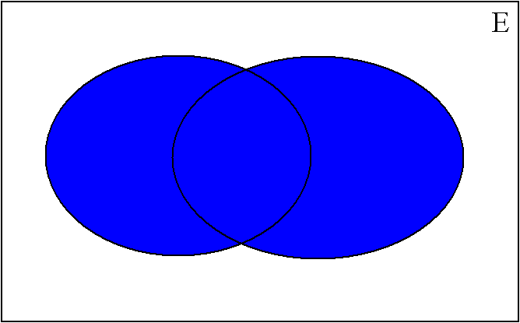
并集的文氏图
A
B
A∪B

Slide 83
集合并运算的性质
A ⊆ A∪B， B ⊆ A∪B
若 A ⊆ B ，则 A ∪C ⊆ B∪C
A ∪ A = A
A ∪ B = B ∪ A
(A ∪ B) ∪ C = A ∪ ( B ∪ C)
A ∪ φ = A, A ∪ E = E
A ⊆ B 当且仅当 A ∪ B = B

Slide 84
【定义】集合的交集(Intersection)
设A，B是两个集合。由属于A且属于B的元素组成的集合，称为A和B的交集，记以A∩B。即A∩B={x|x∈A且x∈B}
例. 令A={a，b，c，d}，B={c，d，e，f}，
于是 A∩B={c，d}。

Slide 85
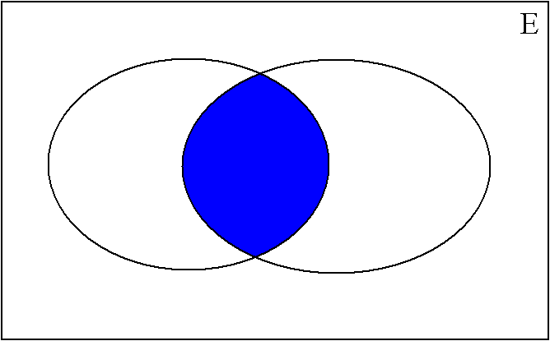
交集的文氏图
A
B
A∩B

Slide 86
集合交运算的性质
A ∩ B ⊆ A ， A ∩ B ⊆ B
若 A ⊆ B ，则 A ∩ C ⊆ B ∩ C
A ∩ A = A
A ∩ B = B ∩ A
(A ∩ B) ∩ C = A ∩(B ∩ C)
A ∩ φ = φ , A ∩ E = A
A ⊆ B 当且仅当 A ∩ B = A
A ∩ (B ∪ C) = (A ∩ B) ∪ ( A ∩ C)
A ∪ (B ∩ C) = (A ∪ B) ∩ ( A ∪ C)

Slide 87

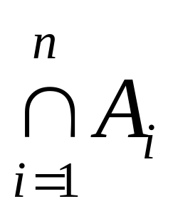
并集和交集的推广(∪∩满足结合律)
设A₁，A₂，…，A_{n}是n个集合，则，
A₁∪A₂∪…∪A_{n} ，简记为
A₁∩A₂∩…∩A_{n} ，简记为

Slide 88
【定义】集合的差集(Difference)
设A，B是两个集合。由属于集合A而不属于集合B的所有元素组成的集合，称为A与B的差集，记以A-B，或A\B。
即A-B={x|x∈A且x∉B}
例.令A={a，b，c，d}，B={c，d，e，f}，
于是 A - B={a，b}。

Slide 89
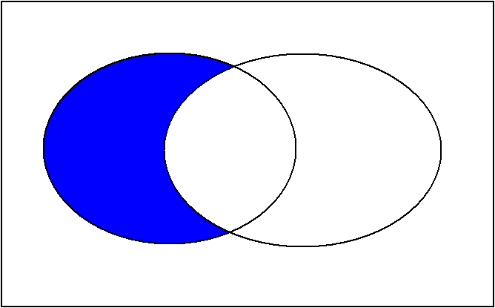
差集的文氏图
E
A
B
A－B

Slide 90
集合差运算的性质
A ⊆ B 当且仅当 A - B = φ
φ - A = φ
A - E = φ
A - A = φ

Slide 91
【定义】集合的余集(Complement)
设A是一个集合，全集E与A的差集称为A的余集或补集，记以A。即A=E-A
例.
令E={a，b，c，d，e，f}，A={b，c}，
于是A={a，d，e，f}。

Slide 92

余集的文氏图
E
A
A的余集

Slide 93
【定义】集合的环和（对称差）
设A，B是两个集合。则A与B的环和(对称差),
记以A⊕B, 定义为 A⊕B=(A-B)∪(B-A)。
A与B的对称差还有一个等价的定义，即A⊕B=(A∪B)-(A∩B)。
例.令A={a，b，c，d}，B={c，d，e，f}，
于是 A⊕B={a，b，e，f}。

Slide 94
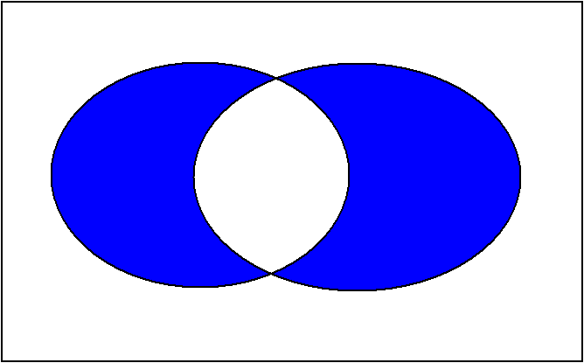
环和（对称差）的文氏图
E
A
B
A⊕B

Slide 95
【定义】集合的环积
设A，B是两个集合，则A与B的环积定义为 A ⊗ B = A⊕B
A ⊗ B ＝ （A∩B）∪（ A∪B ）

Slide 96

环积的文氏图
E
A
B
A ⊗ B =（A∩B）∪（ A∪B ）

Slide 97
对于任意集合A,B,C有如下算律：
幂等律： A∩A=A，A∪A=A。
交换律： A∩B=B∩A，A∪B=B∪A。
结合律： (A∩B)∩C=A∩(B∩C)， (A∪B)∪C=A∪(B∪C)。
分配律：A∩(B∪C)=(A∩B)∪(A∩C)，
A∪(B∩C)=(A∪B)∩(A∪C)。
5. 吸收律：A∩(A∪B)=A，
A∪(A∩B)=A。

Slide 98
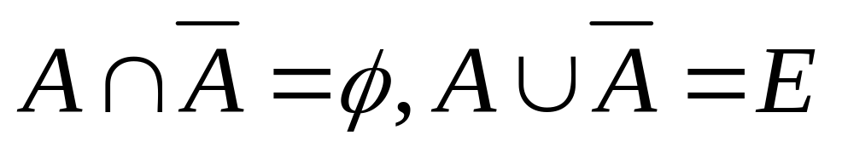
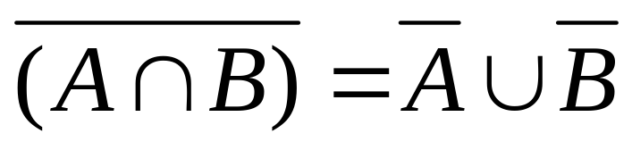
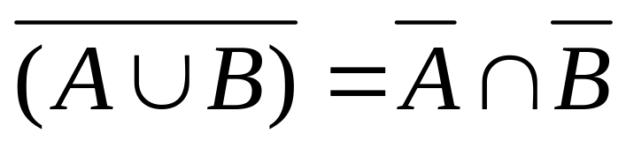
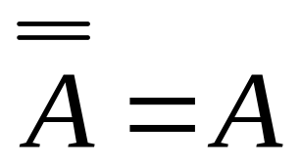
互补律：
De Morgan律：
同一律： E∩A=A，φ∪A=A。
零一律： φ∩A=φ，E∪A=E。
双重否定律：

Slide 99
证明： A∩(B∪C)=(A∩B)∪(A∩C)
先证A∩ (B∪C) ⊆（A∩B）∪（A∩C）。
任取 a∈A∩ (B∪C)，
则a∈A 并且 a∈ B∪C。
由a∈ B∪C知，a∈B或a∈ C。
若a∈B，则a∈A∩B；
若a∈C，则a∈A∩C。
因此，a∈A∩B或a∈A∩C,
即 a∈(A∩B)∪(A∩C)。

Slide 100
再证(A∩B) ∪(A∩C) ⊆ A∩ (B∪C) 。
任取 a∈(A∩B)∪(A∩C),
则a∈A∩B或a∈A∩C。
若a∈A∩B，则a∈A且a∈ B；
若a∈A∩C，则a∈A且a∈ C。
总之，a∈A，且a∈B或a∈C，
即a∈A且 a∈ B∪C，
亦即 a∈A∩(B∪C)。
综上： (A∩B)∩(A∩C)=A∩(B∪C)。

Slide 101

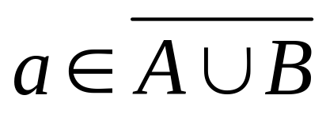
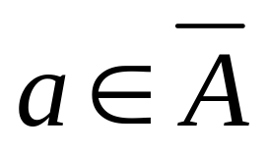
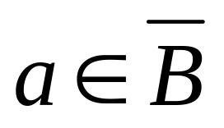
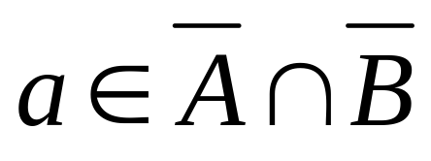
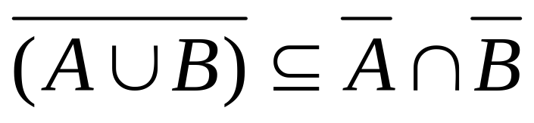
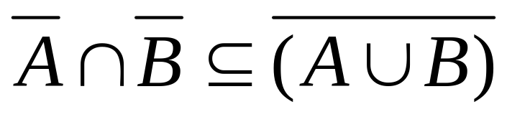

证明：
证明：任取 ，即a∉A∪B，亦即a∉A且a∉B，于是 且 ，故
，所以
任取 ，即 且 ，亦即a∉A且a∉B,于是a∉A∪B，故 ，所以
综上， 得证。

Slide 102
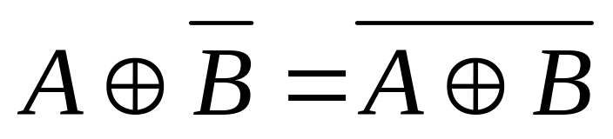
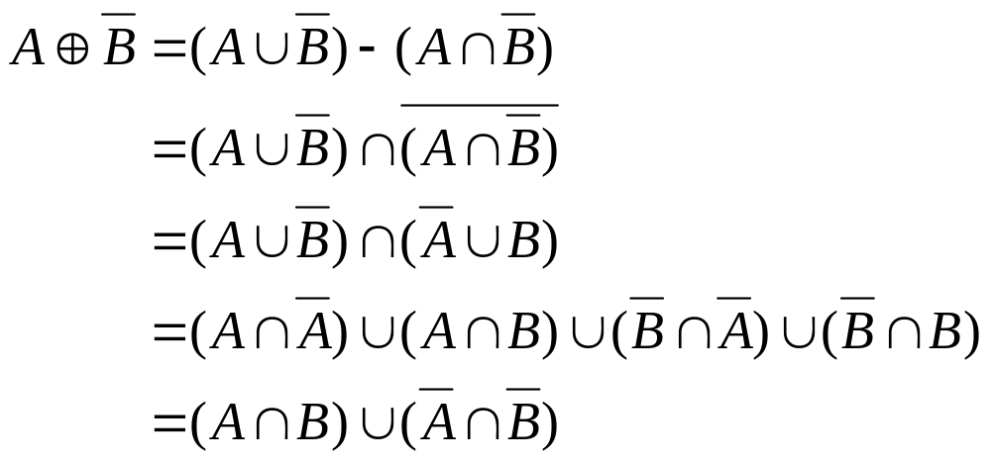
例. 证明：

Slide 103
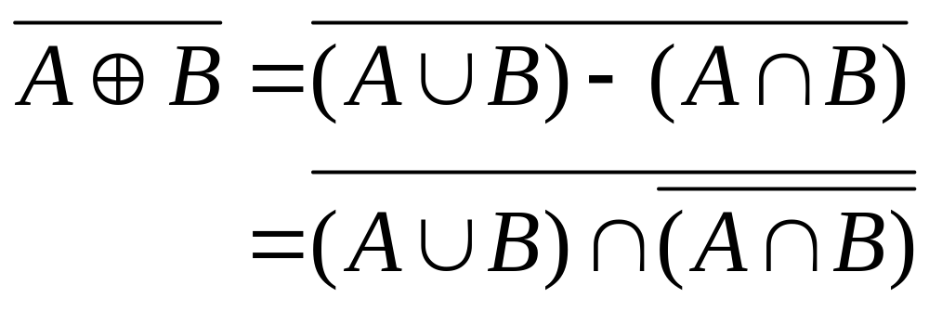
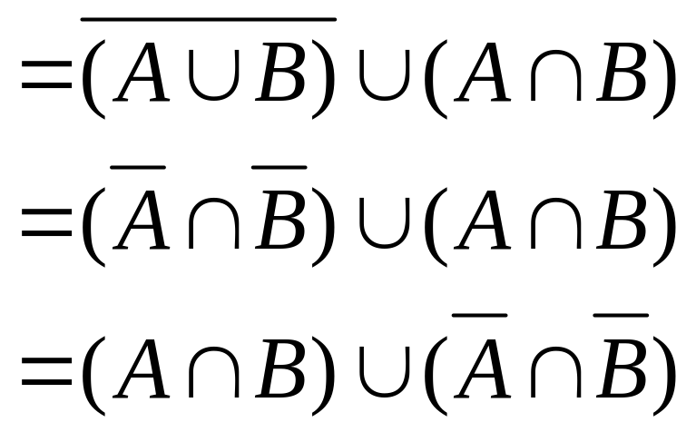
从而有：

Slide 104
【定义】有序n元组(ordered n-tuple)
将(a₁,a₂ ,… ,a_{n})称为有序n元组，其中，
a₁是其第一个元素， a₂是其第二个素，… ，
a_{n}是其第n个元素。
两个有序n元组
(a₁,a₂ ,… ,a_{n})和(b₁,b₂ ,… ,b_{n})相等 当且仅当
a_{i}=b_{i} , i=1,2,…,n

Slide 105
【定义】有序对(ordered pairs)
对于有序n元组，当n=2 时，将其称作有序对，也称作序偶，或有序二元组。
有序对的特点：
若a≠b,则（a，b）≠（b，a）
两个有序对(a,b)和(c,d)相等当且仅当a=c，b=d

Slide 106
【定义】笛卡儿积(Cartesian product)
设A，B是两个集合，所有有序对(x, y)做成的集合(其中x∈A，y∈B)，称为A，B的笛卡儿积(直乘积)，记以A×B。
A×B={(x，y)|x∈A且y∈B}。

Slide 107
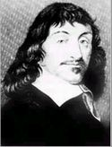
笛卡儿 (René Descartes， 1596～1650)
因与费马共同创立解析几何而闻名于世。
还是一位 哲学家、物理学家、生物学家。

Slide 108
【定义】笛卡儿积的推广
设A₁,A₂ , …,A_{n}是n个集合，由所有有序n元组(a₁,a₂,…,a_{n})做成的集合(其中a_{i}∈A_{i}，i=1,2, … ,n)，称为A₁,A₂,…,A_{n}的笛卡儿积(直乘积)，记以A₁×A₂ ×…×A_{n}。
A₁×A₂ ×…×A_{n}
= {(a₁,a₂ ,… ,a_{n}) | a_{i}∈A_{i}，i=1,2, … ,n }

Slide 109
例如：
设A={1,2}，B={a,b,c},
则A×B=
{(1,a), (1,b),(1,c),(2,a),(2,b),(2,c)}；
B×A=
{(a,1),(a,2),(b,1),(b,2),(c,1),(c,2)}

Slide 110
笛卡儿积的性质
|A×B|=|A| × |B|；
对任意集合A，有A×φ=φ，φ×A=φ；
笛卡儿积运算不满足交换律，即A×B≠B×A；
笛卡儿积运算不满足结合律，即(A×B)×C≠A×(B×C)

Slide 111
5. 笛卡儿积运算对并和交运算满足分配律， 即:
A×(B∪C)=(A×B)∪(A×C)，
(B∪C)×A=(B×A)∪(C×A)，
A×(B∩C)=(A×B)∩(A×C)， (B∩C)×A=(B×A)∩(C×A)；
6. 设A，B，C，D是集合，
若A⊆C且B⊆D，则A×B ⊆ C×D。

Slide 112
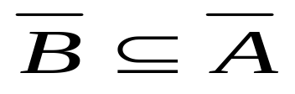
小结：
证明集合的包含关系的常用方法
令A,B是两个集合，证A⊆B的常用方法：
方法1 利用定义来证明集合的包含关系。
要证明A⊆B，
首先任取x∈A，再演绎地证出x∈B成立。
特别，当A是无限集时，因为不能对x ∈A，逐一地证明x∈B成立，所以证明时“x是任取的”就特别重要。
例. 证明若A⊆B,则

Slide 113
证明集合的包含关系的常用方法
方法2
设法找到一个集合T,满足A⊆T且T⊆B,由包含关系的传递性有A⊆B.
例. 证明A-C⊆A∪B

Slide 114
证明集合的包含关系的常用方法
方法3 利用A⊆B的等价定义,即A∪B=B,A∩B=A或
A-B=φ来证.
例. 证明 A⊆C且B⊆C 当且仅当 A∪B⊆C.
证明:必要性.
(A∪B)∪C=(A∪B)∪C∪C=(A∪C)∪(B∪C)
=C∪C=C,
所以A∪B⊆C.
充分性.
A∪C⊆(A∪C)∪B=(A∪B)∪C=C，C⊆A∪C，
所以A∪C=C，故A⊆C.
同理可证B⊆C.

Slide 115

证明集合的包含关系的常用方法
方法4
利用已知包含式的并、交等运算得到新的包含式
例.证明若A∩C⊆B∩C且A-C⊆B-C，则A⊆B.
证明：（A∩C)∪(A-C)⊆(B∩C)∪(B-C)
（A∩C)∪(A∩ )⊆(B∩C)∪(B∩ )
A∩(C∪ )⊆B∩(C∪ )
A∩E⊆B∩E，所以A⊆B。

Slide 116
证明集合的包含关系的常用方法
方法5 反证法
例. 证明若A∩C⊆B∩C且A-C⊆B-C，则A⊆B.
证明：若不然，则有x∈A 且x∉B.
若x∈C ,则x∈A∩C但x∉B∩C，与A∩C⊆B∩C矛盾；
若x∉C，则x∈A–C但x∉B-C，与A-C⊆B-C矛盾。
因此，A⊆B.

Slide 117
证明集合相等的常用方法
方法1 若A，B 是有限集，证明A=B可通过逐一比较两集合所有元素均一一对应相等，若A，B 是无限集，通过证明集合包含关系的方法证A ⊆ B，B ⊆ A即可。
方法2 反证法。
方法3 利用集合的基本算律以及已证明的集合等式，通过相等变换将待证明的等式左（右）边的集合化到右（左）边的集合，或者两边同时相等变换到同一集合。

Slide 118
例 设A，B，C是三个集合，
已知A∩B=A∩C， A∪B=A∪C，求证B=C。
用方法2：使用反证法。
假设B≠C，则必存在x，满足x ∈ B，且x ∉ C，
或者x ∉ B，且x ∈ C。不妨设x ∈ B，且x ∉ C，
① 若x ∈ A，则x ∈ A∩B，但x ∉ A∩C，
与A∩B=A∩C矛盾。
② 若x ∉ A，则x ∈ A∪B，但x ∉ A∪C，
与A∪B=A∪C矛盾。
所以原假设不对，B=C。
用方法3：利用已知以及集合运算的交换律、分配律与吸收律，有
B = B∩(A∪B) = B∩(A∪C)= (B∩A)∪(B∩C)
= (C∩A) ∪(B∩C)= C∩(A∪B)= C∩(A∪C)
= C

Slide 119
本节作业
习题1.1 的第3题、第4题
另外，写出下列集合的幂集合。
{a, φ} , {a, {φ}} , ρ(ρ(φ))

